Slide 1
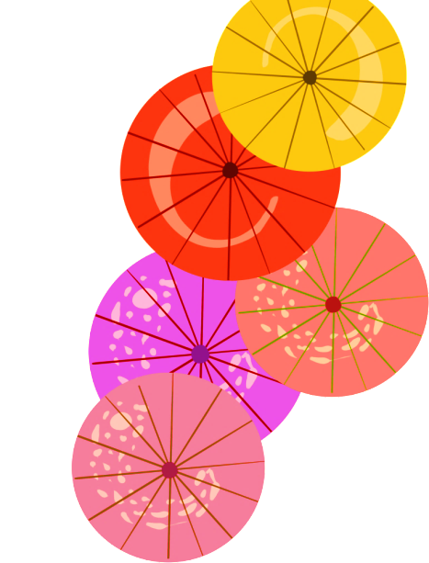
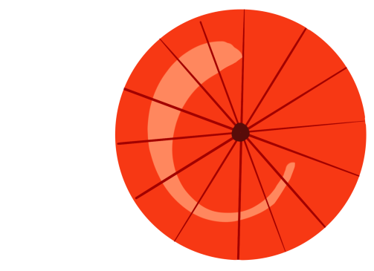

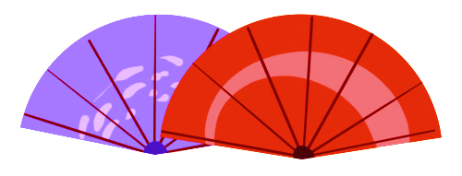
5
금각사 (킨카쿠지)

Slide 2
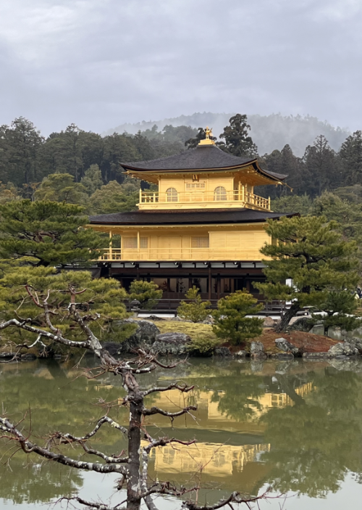
금각사 (킨카쿠지)
로쿠온지(일본어: 鹿苑寺)는 일본 교토부 교토시 기타구에 있는 일본 선불교 사찰에 있는 정자로 비공식적인 명칭으로는 킨카쿠지(일본어: 金閣寺)가 있는데, 이 이름으로더 잘 알려져 있기도 하다. 이 건물은 일본에서 가장 유명한 건물 중 하나로 매년 수많은 관광객들을 끌어모으고 있다. 로쿠온지는 국가 특별 사적지, 국가 특별 경관으로 지정되어 있으며 세계유산으로 지정된 고도 교토의 문화재 중 하나입니다.

Slide 3
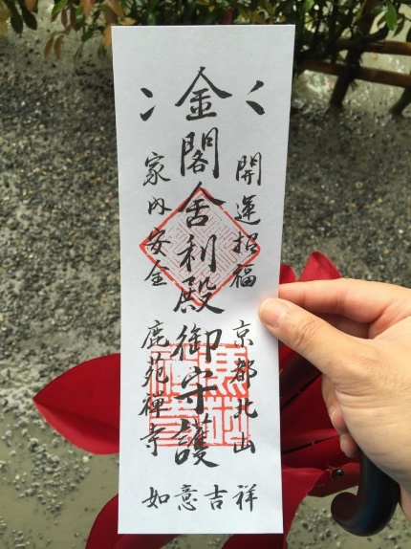
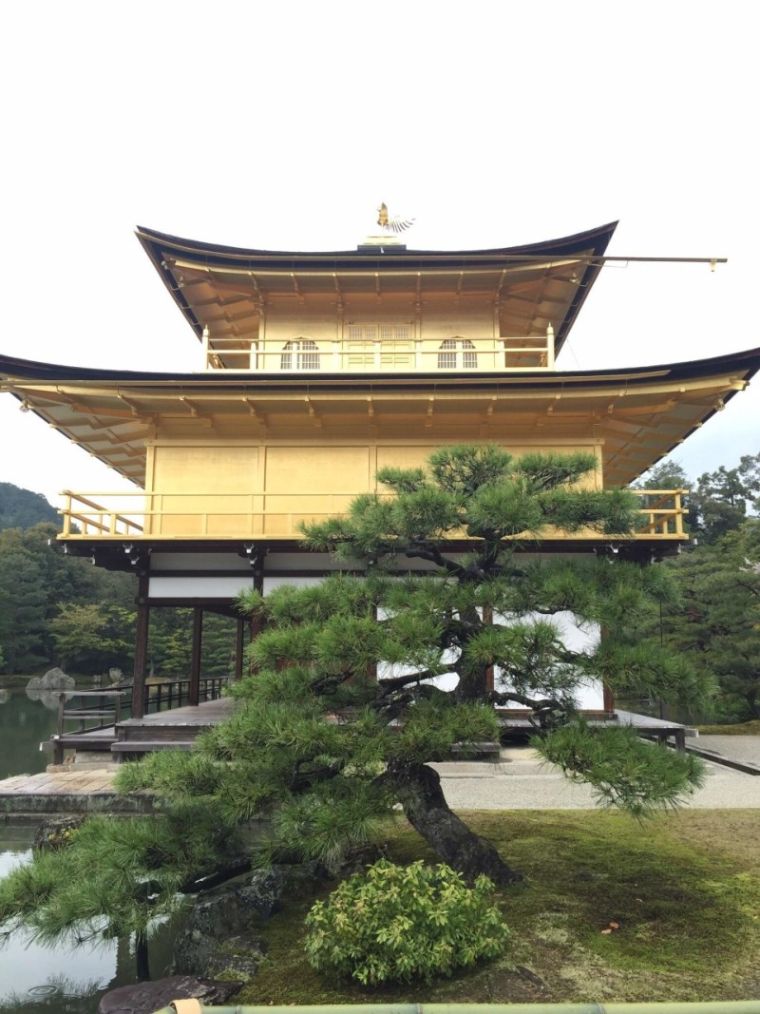
금각사 (킨카쿠지)
이름처럼 황금으로 덮인 외관 입니다.
2층과 3층은 순금박으로 덮여 있어 햇빛을 받으면 눈부시게 빛납니다. 금각사는 연못 주위에 자리 잡고 있어 그 아름다운 반영이 더욱 인상적입니다.

Slide 4
6
교토의 전통 문화

Slide 5
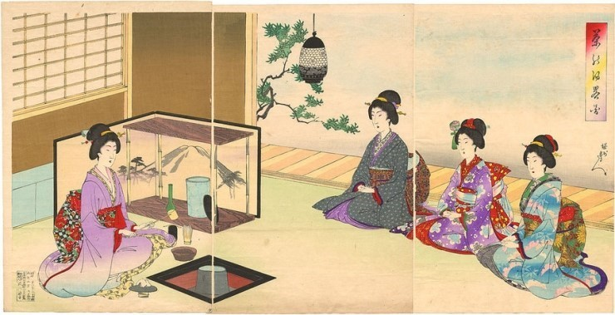
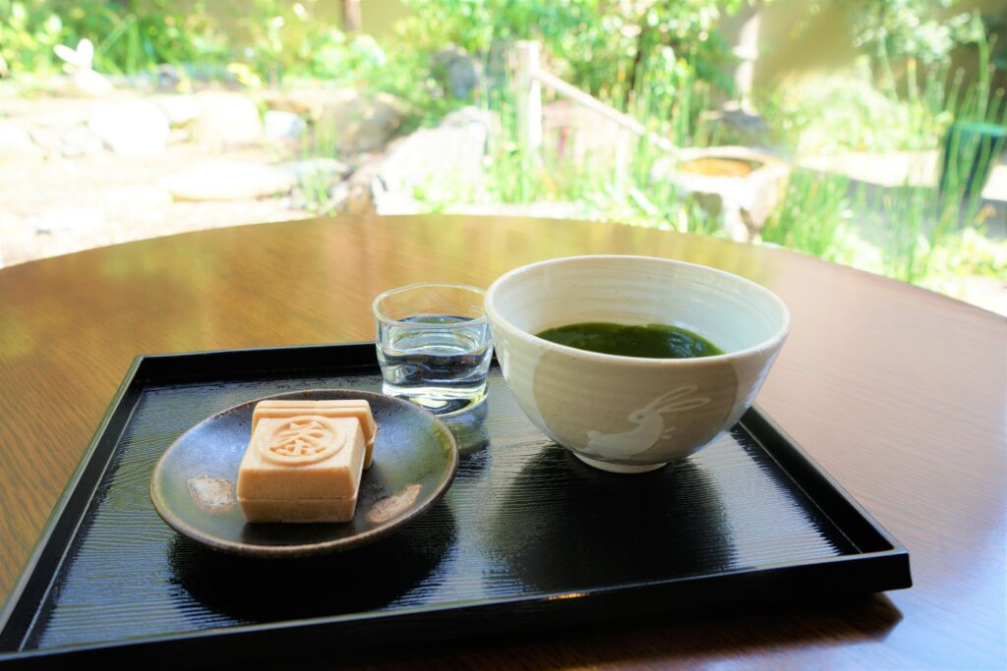
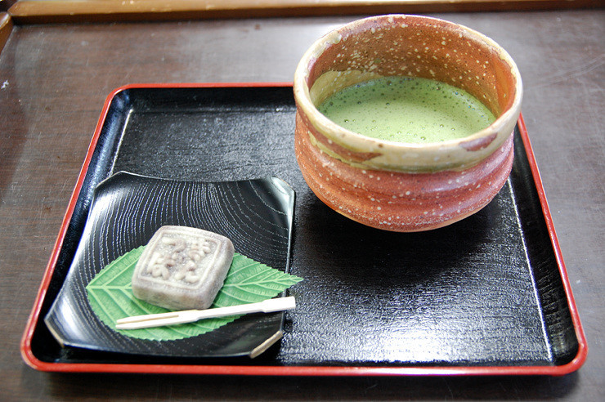
차 문화(茶道)
교토는 일본차도의 중심지 중 하나로, 차를 마시는 예절과 미학이 중요한 역할을 합니다. 다양한 다도 교실과 차집에서 전통적인 차 문화를 체험 할 수 있습니다.

Slide 6
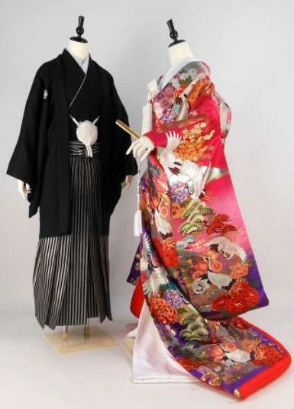
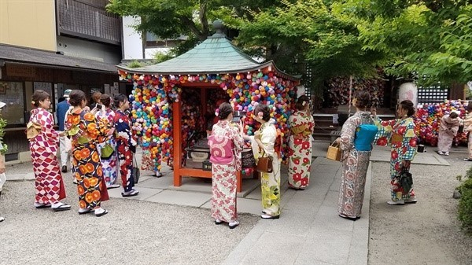
기모노 (着物)
교토는 고품질 기모노 제작으로 유명합니다. 특히 교토에서 생산되는 기모노는 색감과 디자인이 뛰어나며, 많은 사람들이 전통 의상을 입고 교토의 거리를 돌아다니는 모습을 볼 수 있습니다.

Slide 7
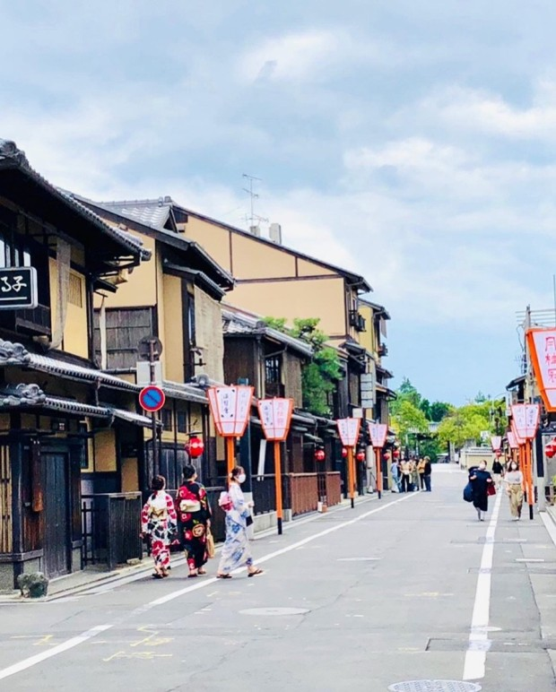
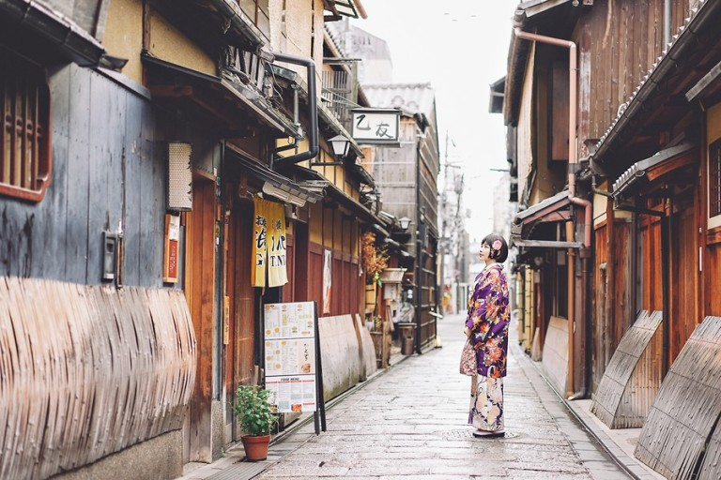
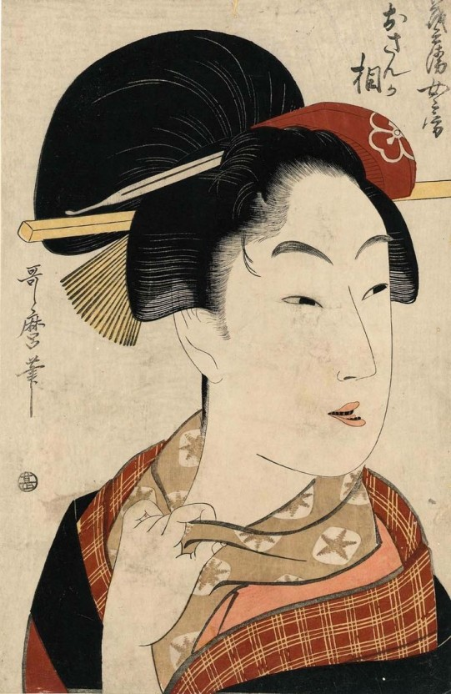
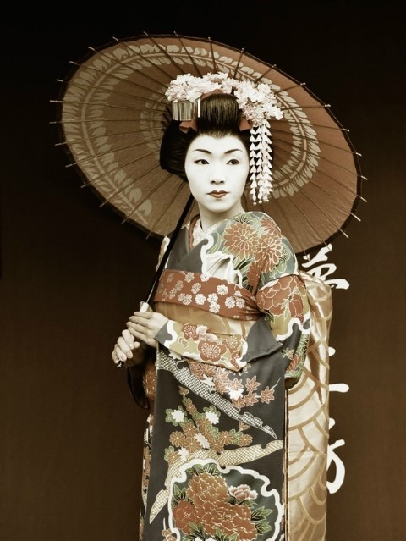
게이샤(芸者) / 기온거리
기온 지역에서는 게이샤 문화를 체험할 수 있습니다. 게이샤는 전통적인 예술과 오락을 제공하는 여성으로, 그들의 독특한 메이크업과 의상이 매력적입니다.

Slide 8
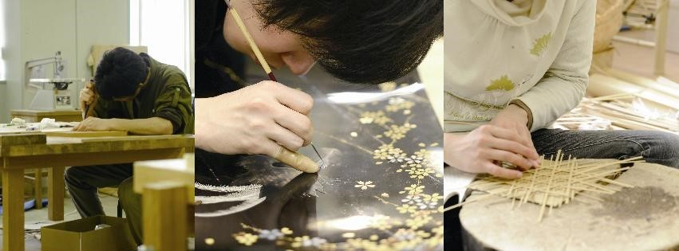
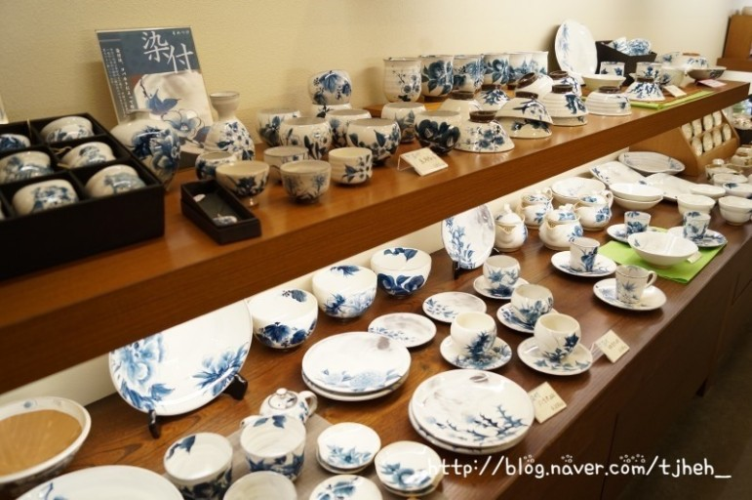
전통 공예 도자기
교토는 다양한 전통 공예품으로 유명합니다. 예를 들어, 교토의 도자기, 직물, 그리고 유리 공예 등이 있습니다. 특히 교토의 '교토 고유의 도자기'는 그 아름다움과 정교함으로 유명합니다.

Slide 9
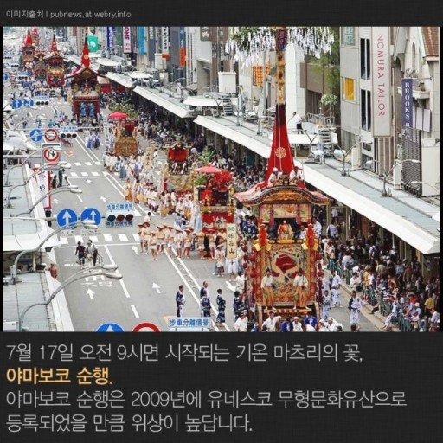
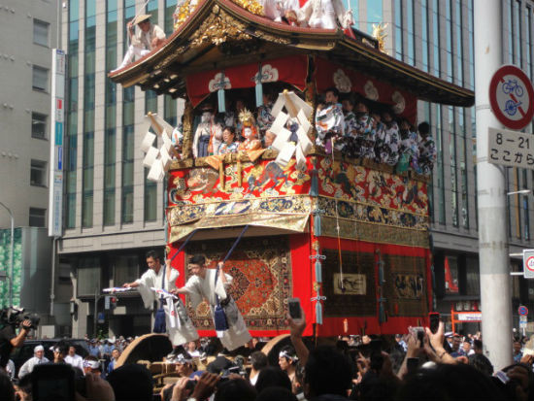
교토 기온 마츠리 축제
교토에서는 매년 여러 전통 축제가 열립니다. 그 중에서도 '기온 마츠리'는 가장 유명한 축제로, 화려한 행렬과 다양한 행사로 많은 관광객이 방문합니다.

Slide 10
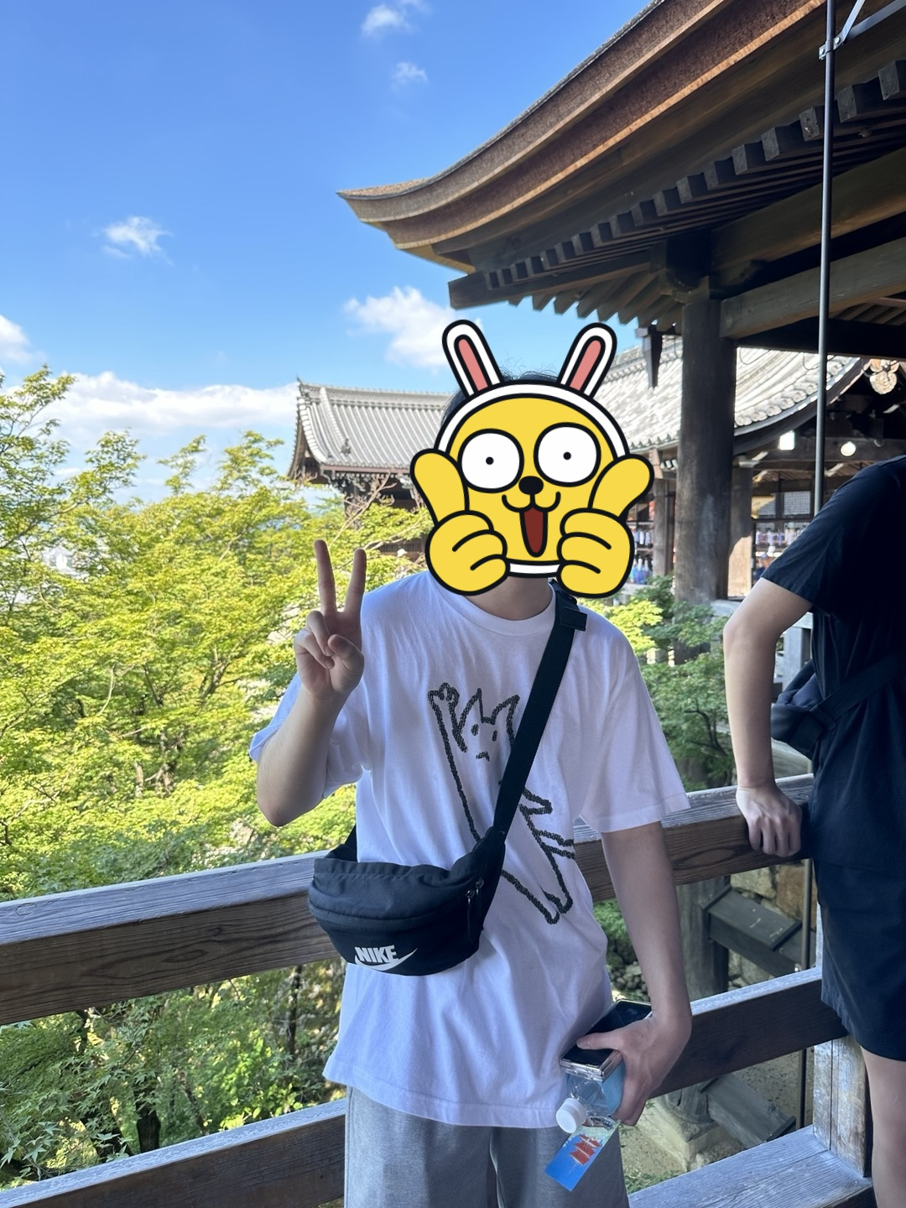
마무리
교토의 역사와 교토를 직접 소개하면서 교토는 정말 매력적인 도시였습니다. 교토타워에 올라가서 도시를 내려다봤는데, 깔끔하고 고즈넉한 풍경이 참 인상 깊었고, 특히 저녁에 보았던 노을이 너무 예뻐서 한참을 바라봤었습니다. 기요미즈데라는 오래된 사찰 특유의 분위기가 정말 좋았다. 나무로 만들어진 무대에서 보이는 풍경이 멋졌고, 조용히 걸으며 시간을 보내기에 딱 좋은 곳이었습니다. 후시미 이나리는 끝없이 이어지는 붉은 도리이 길이 너무 인상적이었다. 걸을수록 새로운 느낌이 들고, 자연과 어우러진 풍경이 정말 좋았습니다.
짧은 시간이었지만 교토는 곳곳에서 특별한 경험을 주는 도시였던 것 같습니다.
2024.07.31~2024.08.03
교토 여행을 마치며

Slide 11
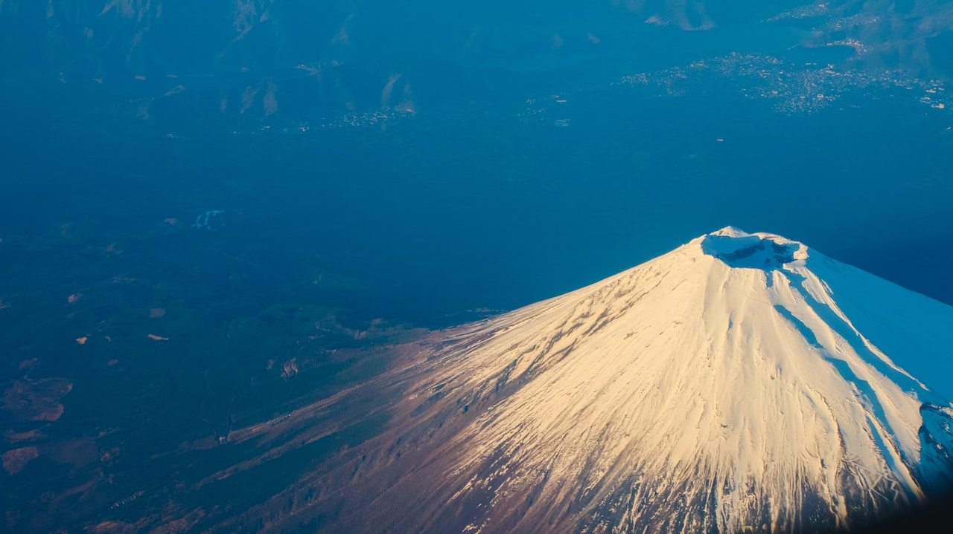
일본의 여단
감사합니다

